Slide 1
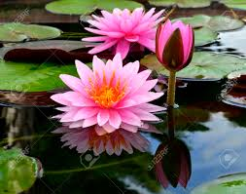
স্বাগতম

Slide 2
পরিচিতি
শিক্ষক
পাঠ
মোছাঃ সাহারা খাতুন
সহকারী শিক্ষক
দারিয়াপুর সরকারী প্রাথমিক বিদ্যালয়
শ্রেণিঃ তৃতীয় ।
বিষয়ঃপ্রাথমিক বিজ্ঞান ।
অধ্যায়ঃচার পাঠের শিরোনামঃজীবনের জন্য পান।
পাঠ্যাংশঃআমাদের পৃথিবী..................আলোচনা কর ।
সময়ঃ ৪০ মিনিট
তারিখঃ২৯।০২।২০২০

Slide 3
শিখনফল
৩.১.১ পানির উৎস সমূহ চিহ্নিত করতে পারবে ।

Slide 4
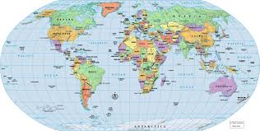
ছবিতে আমরা কি দেখতে পাচ্ছি ?

Slide 5
পৃথিবীর চার ভাগের তিন ভাগ পানি ।
আজকে আমরা পানির উৎস সম্পর্কে জানব ।

Slide 6
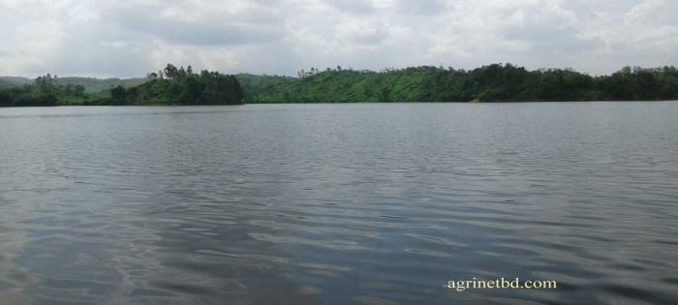
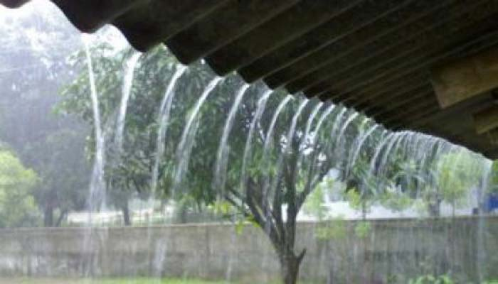
এসো কিছু ছবি দেখি
সমুদ্র
বৃষ্টি

Slide 7
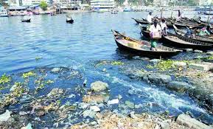
নদী
ঝরনা

Slide 8
প্রাকৃতিক উৎস
সমুদ্র
বৃষ্টি
নদী
ঝরনা

Slide 9
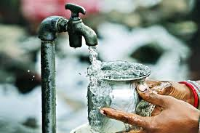
পানির কল

Slide 10
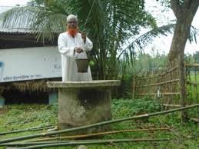
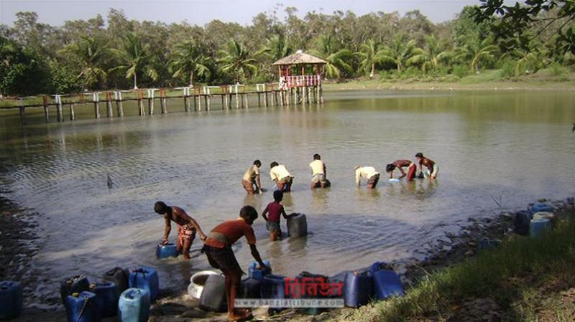
কুয়া
পুকুর

Slide 11
পুকুর

Slide 12
মানুষেরতৈরি
পুকুর
নলকূপ
পানির কল
কুয়া

Slide 13
দল গঠন
সবুজ
লাল

Slide 14
লাল দল
. পানির ৪টি প্রাকৃতিক উৎসের নাম লিখ ।
সবুজদল. পানির ৩টি মানুষের তৈরী উৎসের নাম লিখ ।

Slide 15
নিচের ছকে পানির কয়েকটি উৎসে নাম লিখি
পানির উৎস

Slide 16
পাঠ্যবই সংযোগ

Slide 17
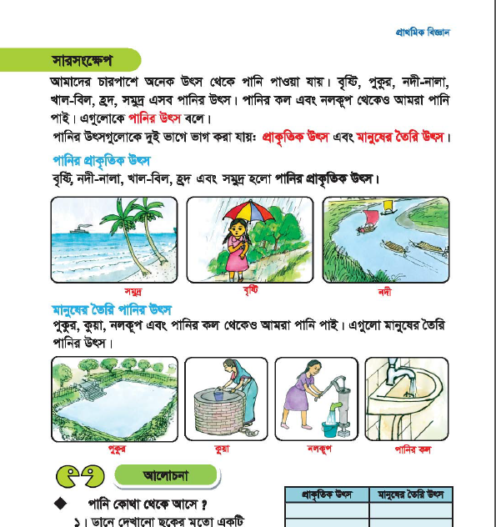

Slide 18
মূল্যায়ণ

Slide 19
নিচের ছকটি পূরণ করো
প্রাকৃতিক উৎস | মানুষের তৈরি উৎস

Slide 20
পরিকল্পিত কাজ
তোমার এলাকায় কি কি পানির উৎস আছে তা লিখে আনবে ।

Slide 21
ধন্যবাদ

